Slide 1
PÊNDULO DE NEWTON
Nicolas GENTIL & NÍCOLAS FONTEYNE

Slide 2
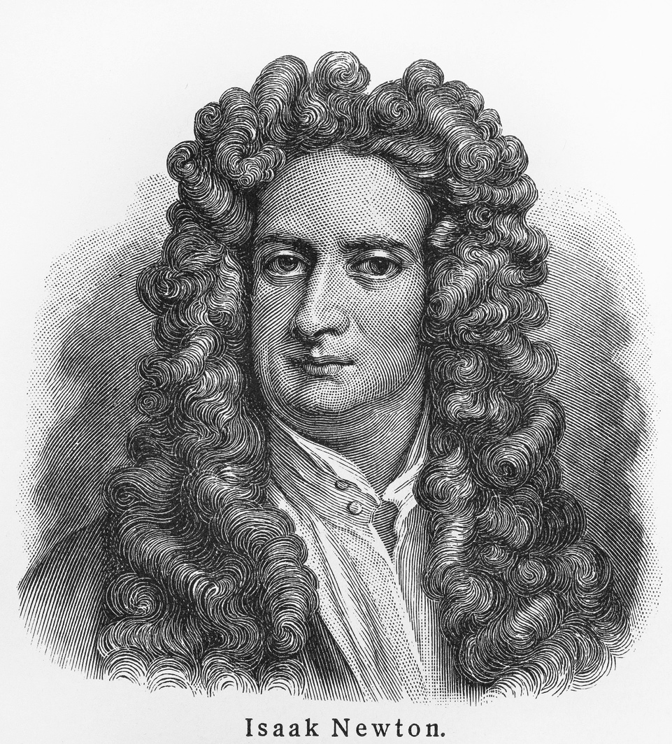
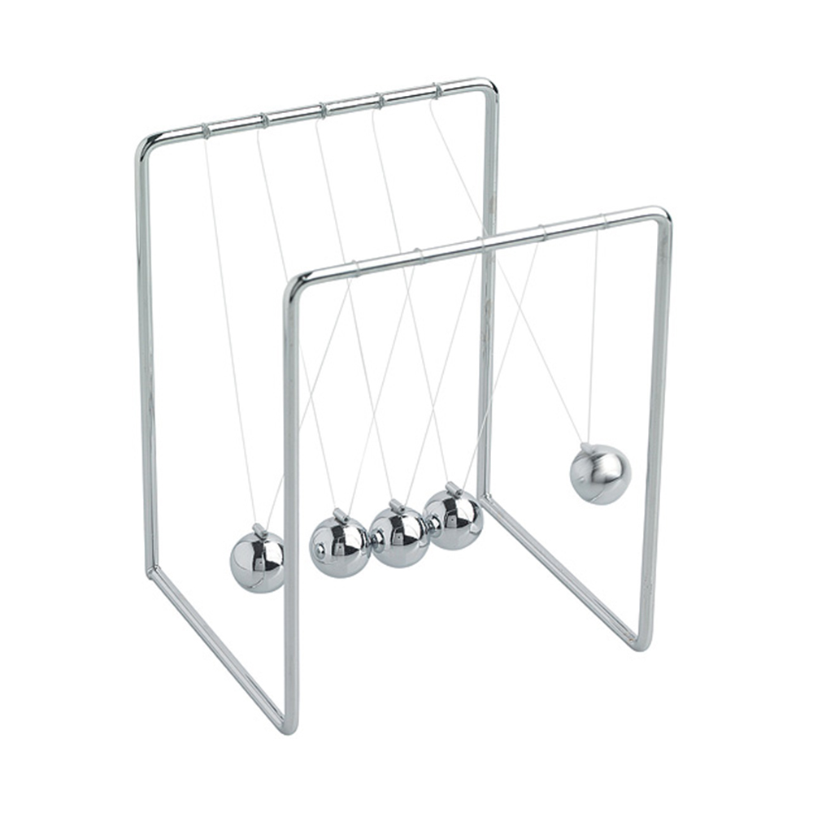
Por que o pêndulo?
Inventado em 1967 pelo inglês Simon Prebble, o pêndulo de Newton tem como principal função demonstrar as diferentes leis do movimento, também conhecidas como leis de Newton.

Slide 3
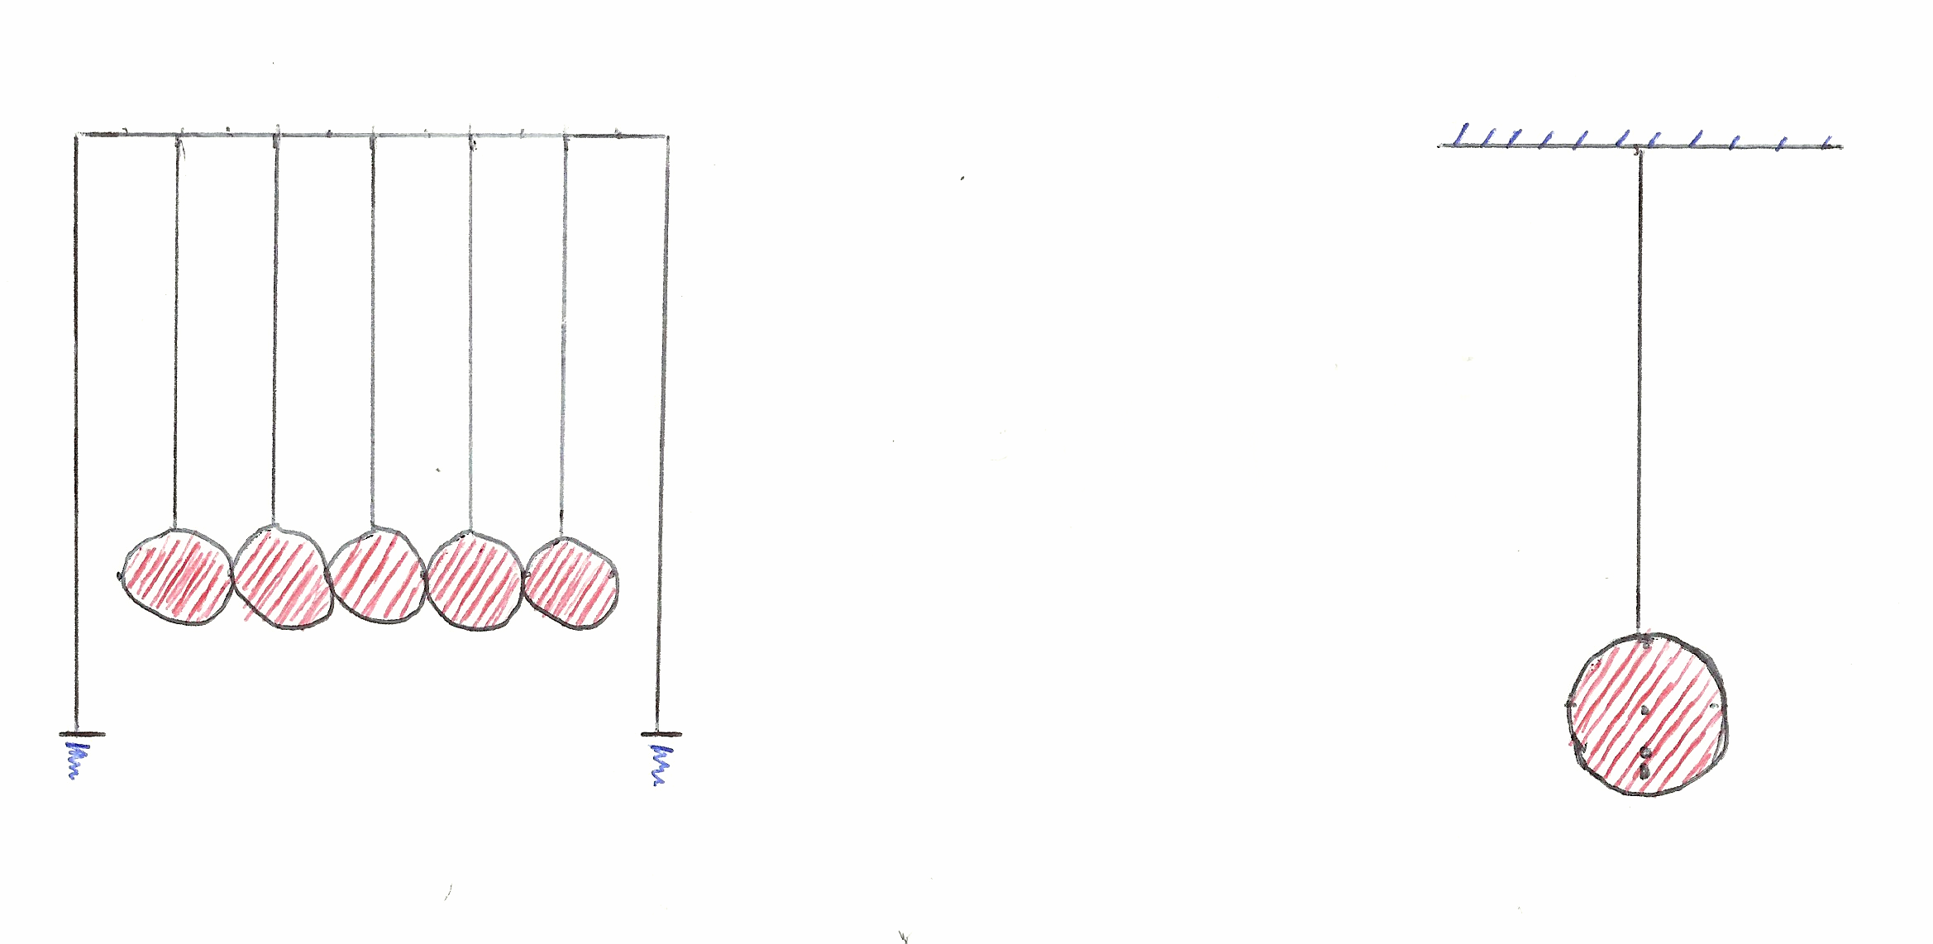
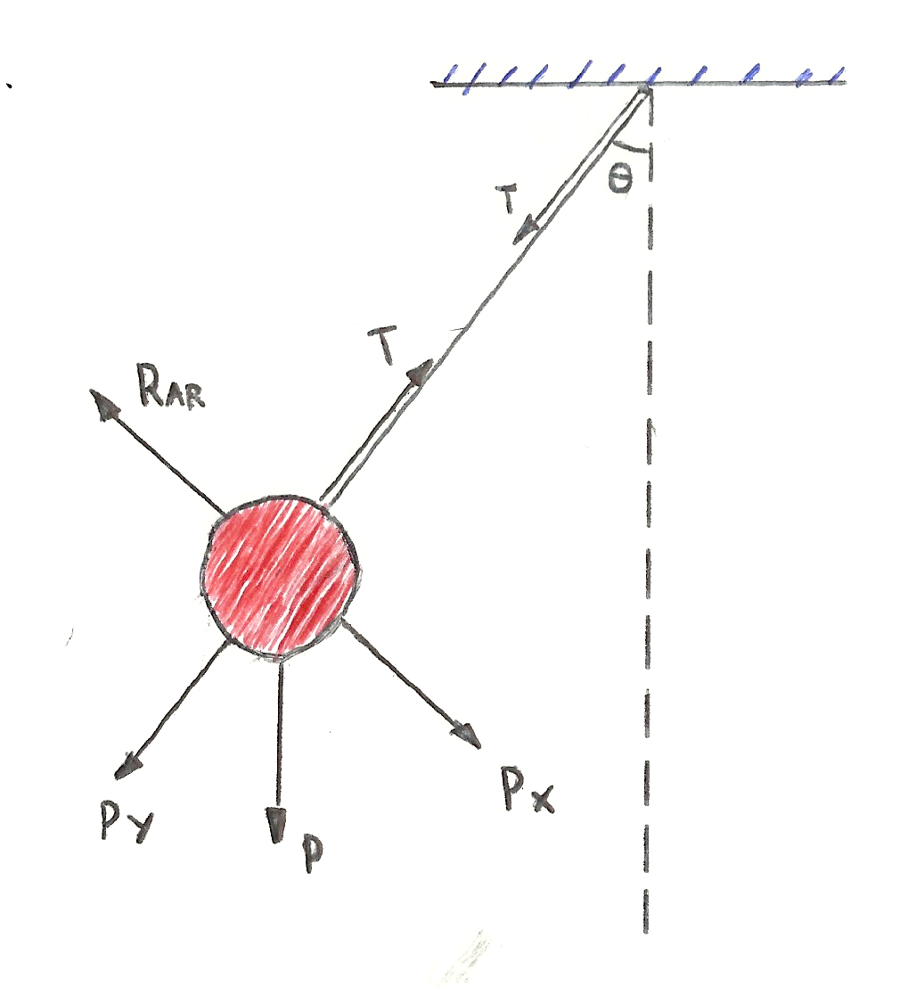
Pergunta inicial
Quanto tempo é necessário para que o pêndulo pare, em função do ângulo em que a bolinha é solta?

Slide 4
limitações
O fio que segura a bolinha não tem massa.
A bolinha só se desloca nos eixos x e y do plano cartesiano.
A bolinha é considerada como um ponto no espaço, este ponto é seu centro de massa.
O choque entre as bolinhas foi considerado como perfeitamente elástico (não há perda de energia).
Utilizamos apenas o movimento de um pêndulo, pois se não ocorre perda nos choques, o movimento é o mesmo.

Slide 5

parâmetros
Temperatura ambiente é de 25˚C
O Coeficiente de atrito com o ar da esfera foi considerado 0.47
A gravidade foi considerada como 10 m/s²
O comprimento do fio é 0,1 m
O raio da esfera é de 0,01 m
A densidade do ar é 1,184 kg/m³
L

Slide 6
IMPLEMENTAÇÃO

Slide 7
equações
d² Θ/dt² = ((m * g * sen Θ) – (k * L² * dΘ/dt * |dΘ/dt|)) / m * L
R = P_{x} – R_{ar}
F = m * a
R_{ar} = 0.5 * C_{x} * d_{ar} * A * V²
P_{x} = P * Sen Θ
k = 0.5 * C_{x} * d_{ar} * A
V = ω * L

Slide 8
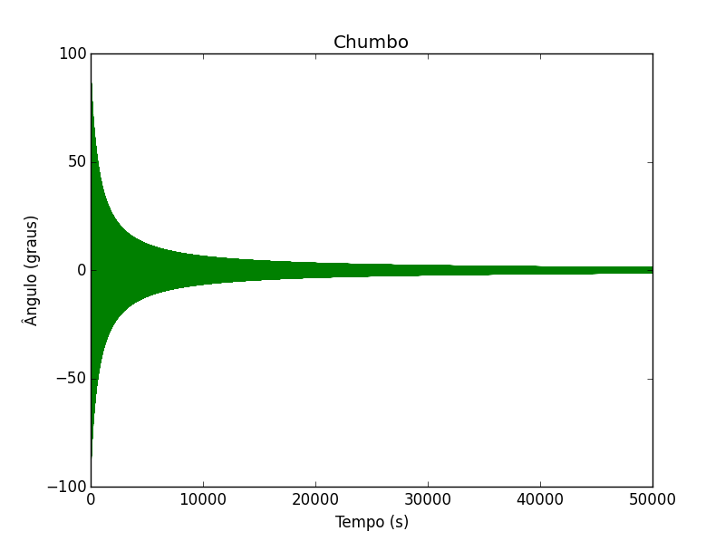
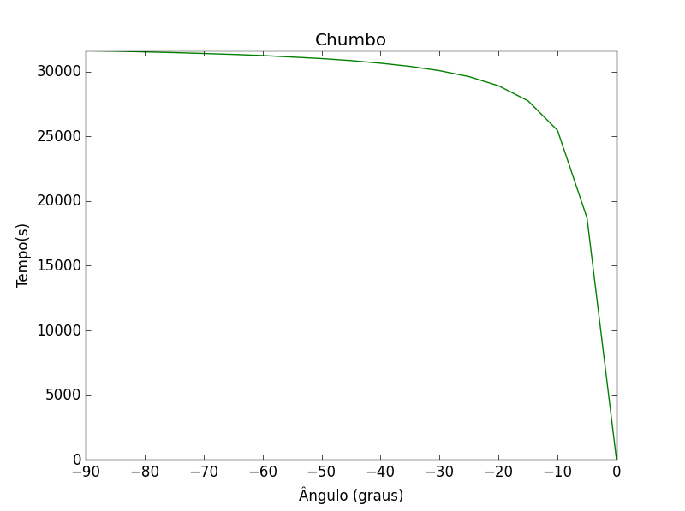
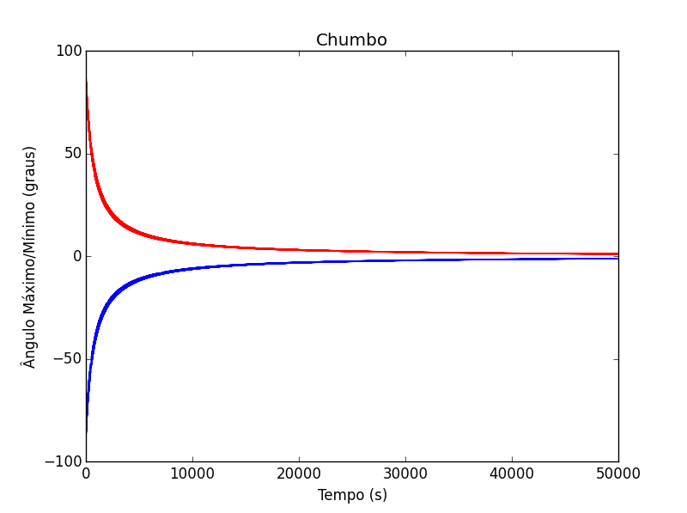
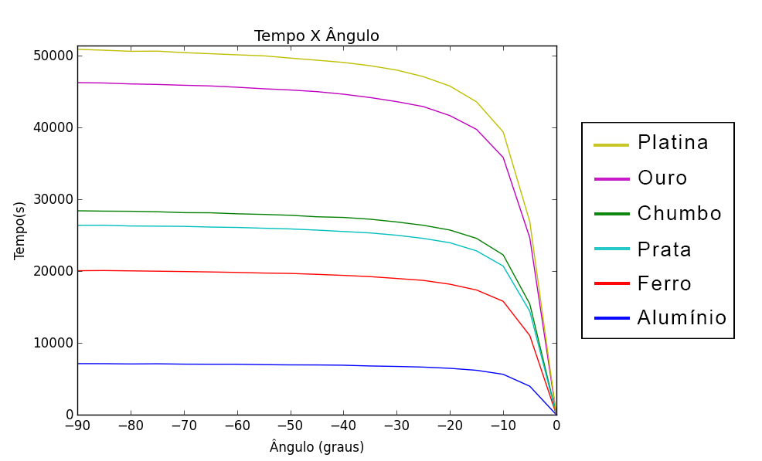
gráficos

Slide 9
Iteração 1.1

Slide 10
Iteração 1.2

Slide 11
Iteração 2

Slide 12
Iteração 3

Slide 13
Explicações finais
Começamos nosso trabalho pensando em implementar o sistema do pêndulo de Newton real e sem nenhuma consideração. Porém, o fato da perda de energia através da colisão ser um processo extremamente complexo fez com que considerássemos apenas a resistência do ar, o que fez com que esse pêndulo se tornasse apenas um pêndulo.

Slide 14


Para um futuro
Para um futuro, pensamos em implementar a perda de energia nas colisões entre as bolinhas. Com isso feito, implementaríamos também os outros pontos conflitantes com a realidade, como considerar o peso da corda e melhorar a precisão de nossos parâmetros.

Slide 15
fim

